Slide 1
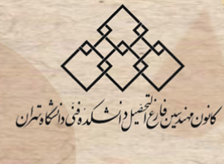
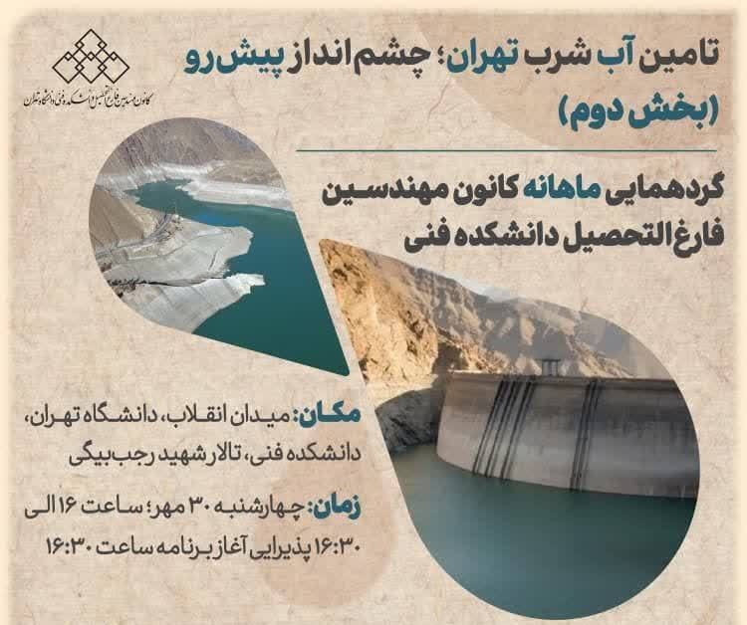
بنام خداوند جان و خرد
تامین آب شرب تهران ، چشم انداز پیش رو
بخش دوم
1404/07/30
مهدی زراعت پرور

Slide 2

برخی چالش ها
افزايش جمعيت ، توسعه فعاليت‌ها و افزايش ميزان نياز آبی و تنوع نیازها
مهاجرت
- دامنه تغييرات شديد جريان‌هاي سطحي در مقياس‌هاي زماني كوتاه‌مدت و عدم تطابق جريان آب رودخانه‌ها با نيازهاي مختلف ، وقوع سيل در برخي از سال‌ها و بروز خشكسالي و كمبود آب در دوره‌هاي هيدرولوژيكي
- افزايش پساب‌هاي تصفيه نشده شهري و روستايي، صنعتي و كشاورزي و ورود آن به منابع آب تجديد شونده و در نهايت افزايش آلودگي منابع و كاهش آب قابل استفاده .
- تشدید تهديدهاي زيست محيطي و تخريب اكوسيستمها و تغییر کاربریها
کاهش حجم تغذیه آبخوانها از جریانات سطحی و بارندگیها در مناطق تغذیه آبخوانها
توسعه مناطق شهری و صنعتی بطور گسترده در منطقه
افزایش فشارها برای برداشت از منابع آب زیرزمینی به عنوان راهکارهای کوتاه مدت

Slide 3
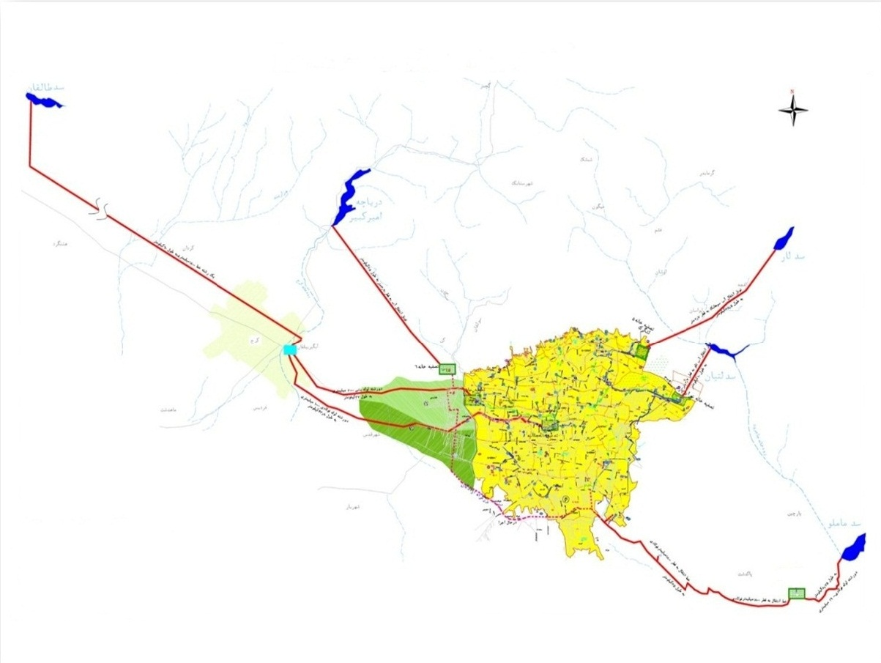
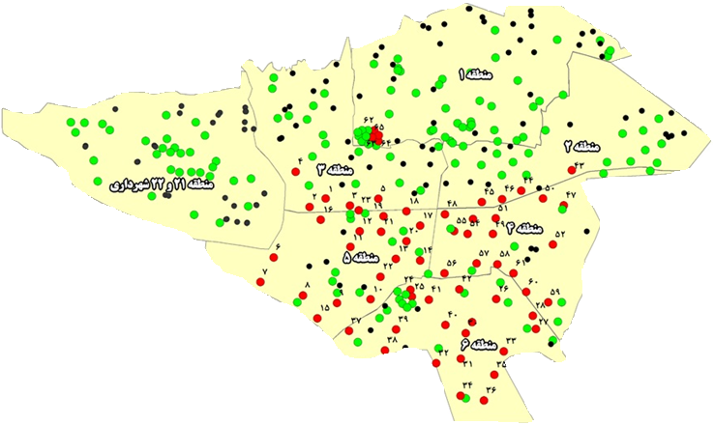
سد طالقان
سیمای کلی تامین آب شهر تهران
سد امیرکبیر
سد لار
28 کیلومتر
محل فرار آب سد لار
سد لتیان
آبگیر بیلقان
5
تامین آب شرب شهرهای شرق استان از منابع آب سطحی
6
تامین آب شرب شهرهای غرب استان تهران از منابع آب سطحی
2
3
4
1
سد ماملو
400 محل
7
تامین آب شرب شهرهای جنوبغربی استان تهران از منابع آب سطحی
تامین آب شرب شهرهای جنوبشرقی استان تهران از منابع آب سطحی

Slide 4
سرفصل برخی راهکارهای مطرح
1: ارزیابی یک پارچه منابع و مصارف در وضعیت موجود و لزوم جامع نگری
2 : آینده نگری و تحلیل سناریو های موثر بر مدیریت منابع آب منطقه
3: تعیین مسائل و مشکلات اصلی کنونی و پیش بینی مسائل و مشکلات آتی
4 : مشخص کردن، تحلیل و بررسی گزینه های استراتژیک برای حل مشکلات فوق یا پیش گیری از وقوع آنها در آینده در راستای حرکت به سوی توسعه پایدار منابع آب در منطقه
5 : انتخاب استراتژی های خاص و تعریف و تعیین برنامه های اقدامات در سطح وزارت نیرو و سایر ارگانها
6 : اقدامات سازه ای و اجرایی
7 : تهیه بستر ، ابزار و نیازهای برنامه ریزی و مدیریت منابع و مصارف آب در ساختار
8 : اقدامات غیر سازه ای و مدیریت مصرف
9: توجه به سوابق اقدامات فراحوضه ای و فرا منطقه ای

Slide 5
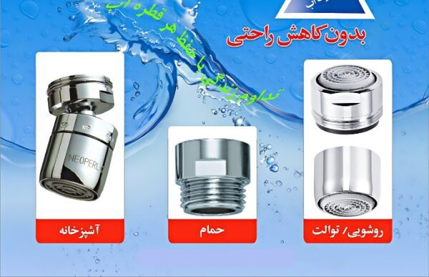
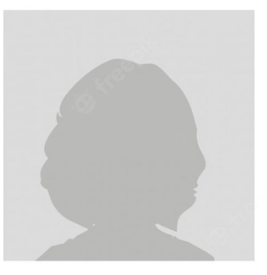
مدیریت مصرف
استفاده از تجهیزات کاهنده مصرف آب
خ خ

Slide 6
با تشکر از توجه حضار محترم

